Slide 1
计算机问题求解 – 论题2-14 - 树及搜索树
2016年05月26日

Slide 2
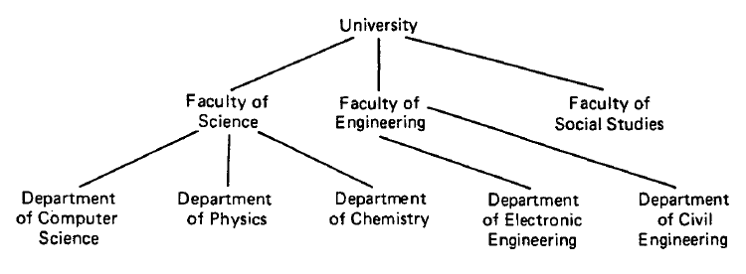
如何定义这样一个“树”数据结构？
动态集合中元素、元素之间的关系
这种集合上的基本操作及特殊操作
Notes:
什么叫“定义一个数据结构”？
如何表达类似于“FIFO”、“FILO”等这样的结构信息？数据结构上的操作，如pop等，可以的。但树这样的具有特别结构的动态集合，需要/可以用特别约定

Slide 3
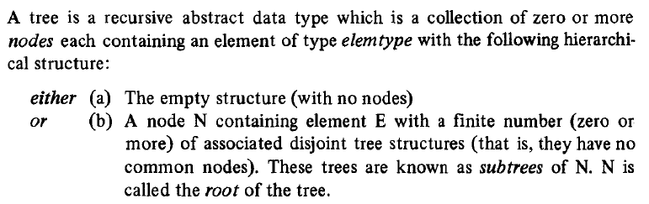
树中元素及元素之间的关系
你如何理解这两个概念：层次结构、递归ADT？
Notes:
空结构是树；
关联了若干个不相交的树的节点，和这些不相交的数构成的结构，是树。其中，节点称为该树的根，互不相交的若干树，称为该根的子树；
树仅仅由上述两点所定义。

Slide 4
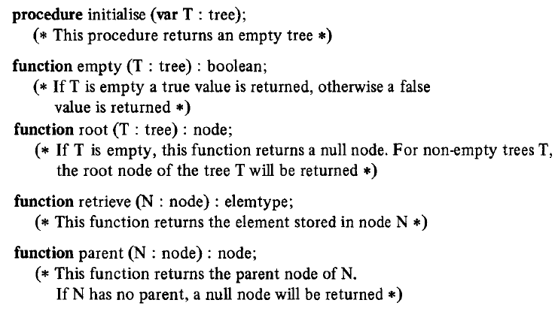
树中元素上应该有哪些操作？基本操作(B)？特殊操作(S)？
B
B
S
B
S

Slide 5
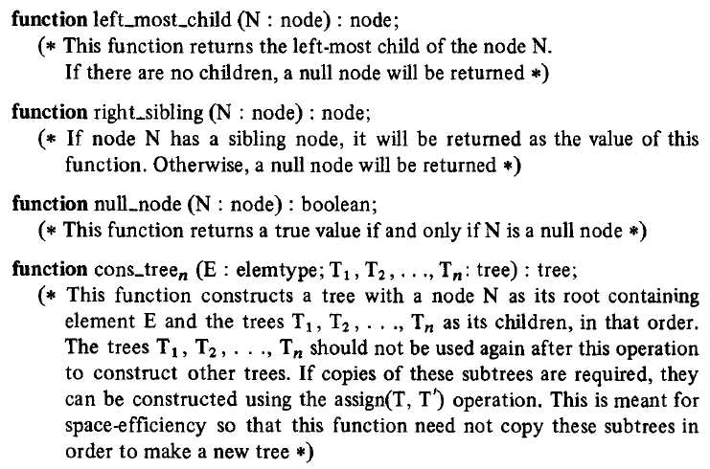
S
S
B/S
B/S

Slide 6
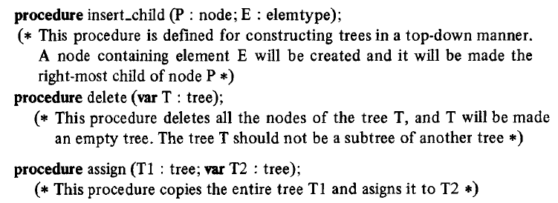
B
B
S/B
你能够从你的判断中得到一个一般性的规律吗：
当你定义一个数据结构时，哪些操作是必须的，哪些操作是特定的？
Notes:
和结构特征相关、依赖于结构特征才有意义的操作，是特定的；否则就是一般的。

Slide 7

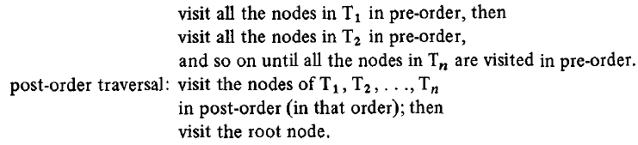
你有没有感觉到，在树这样的数据结构中，递归如呼吸般自然？

Slide 8
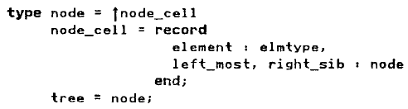
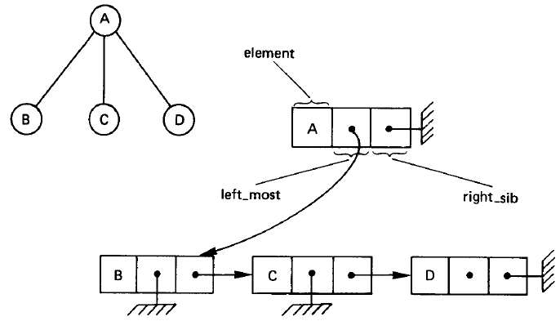
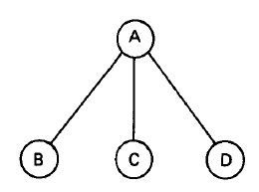
请仔细看看这样一种树的实现方式

Slide 9
将一棵树赋值给另一棵树，怎么办？
Viod Assign(T1: Tree; Var T2:Tree){
T2:=T1; return null;
}
?
Notes:
你的第一想法是循环还是递归？
你最终的做法是循环还是递归？

Slide 10
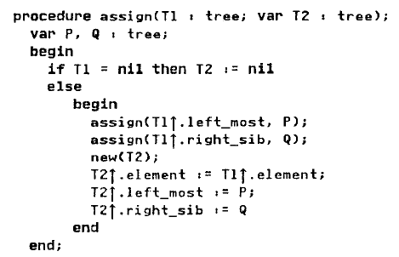
将一棵树赋值给另一棵树，怎么办？

Slide 11
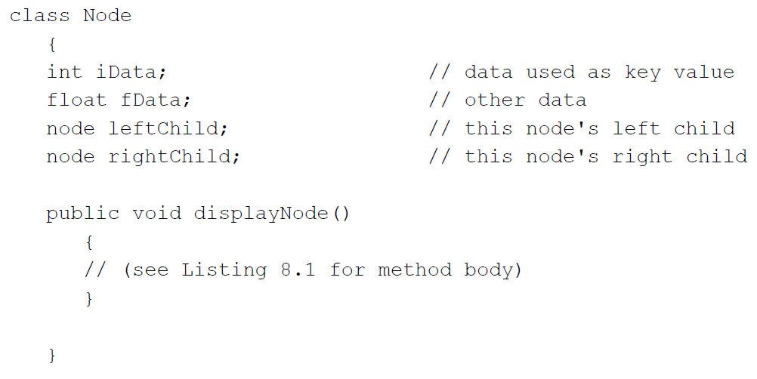
这是一棵二叉树

Slide 12
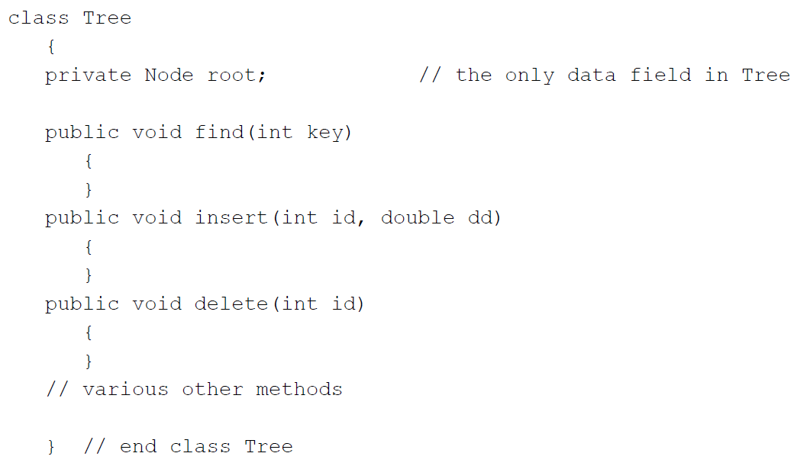
一棵可能庞大无比的树，怎么数据部分就这么“一点点”？
Notes:
隐藏在递归背后了

Slide 13
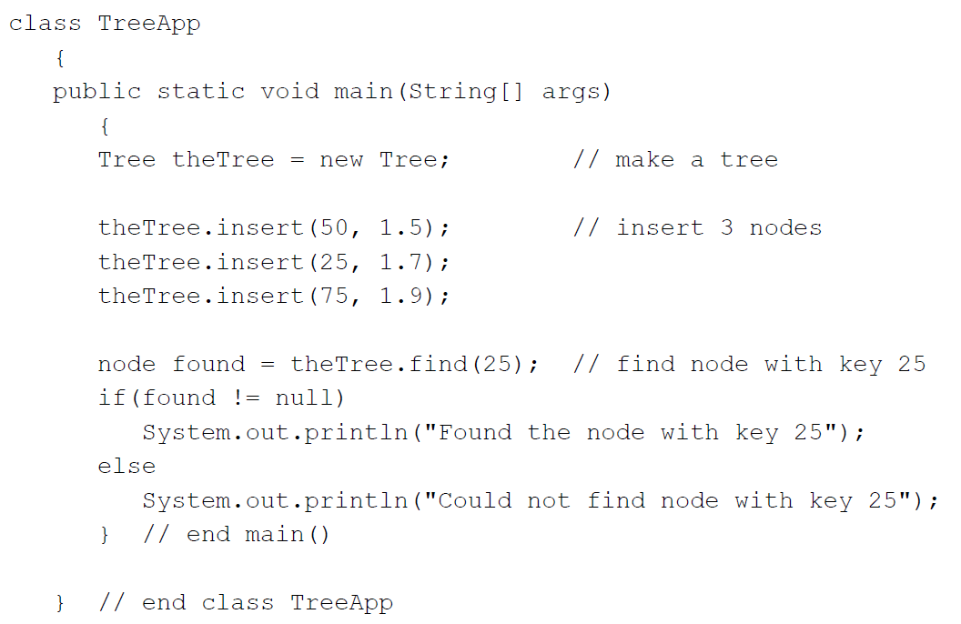

Slide 14
问题:
这是什么结构? 他们有什么相同与不同之处?

Slide 15
问题:
这个过程将得到一个什么结果？
你能证明吗？你能想到几种方法去证明？
Notes:
按不减序输出
递归算法的正确性证明方法

Slide 16
“扫描”BST的代价是线性的
T(n)=T(k)+T(n-k-1)+d
为什么你会猜出这么一个结论？
其实我们还需要使用数学归纳法来证明我们的猜测
Notes:
Master定理给我们启发，应该是线性的

Slide 17
BST中结点的“后继”
问题：
你能否结合左图，解释下面的过程，特别是红框中的部分？
Notes:
一个元素的后继：它的右子女的最小，或者它作为左后代的第一个“父”节点

Slide 18
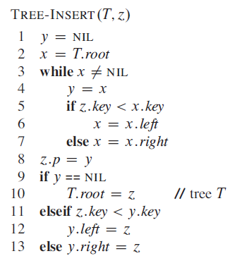
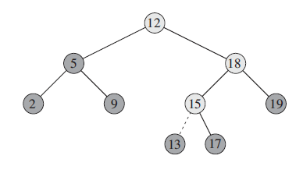
插入一个元素
插入操作和查询操作有什么关联？
是否所有的的数据结构上的插入操作都和查询操作有关联？
Notes:
逻辑上都是有关的，只是在某些结构上简化到无需查询了

Slide 19
问题:
为什么在搜索树中删除比插入复杂?
问题0.1:
插入一个元素，必定是增加一个叶节点？
问题0.2:
在一个“结构” 上删除和插入一个元素，背后有什么要求？
Notes:
0.1：是的
0.2：维持这个结构的特性

Slide 20
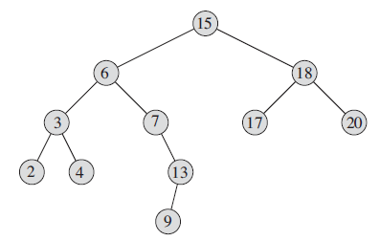
删除一个元素和分情形分析：
Notes:
删除叶节点：不论是兄、弟，有无区别？
删除中间节点：1，一个左儿子；2，一个右儿子；3，两个儿子；
删除根节点：情形同上；

Slide 21
从BST中删除
假设待删除元素所在结点左右子树皆非空：
关键是：待删除元素的后继是否为其右儿子（即右子树的根）。
Notes:
关键点：z划分了它的左右子树，是这课树的根。取代z出现在这个地方的元素，依然要划分未来的子树，而且这种划分不能影响到左子树。因此，找到z在右子树中的后继，相当重要。
z的后继一定不会有左儿子！
Z的后继将取代z的位置，why？Z的后继是z的右子树中最小的元素！

Slide 22
问题6:
BST是否能够有效地实现动态集合,为什么?
树的高度，其实也就是树的平衡程度是关键！
Notes:
定理12.3：高度为h的二叉搜索树上，删除和插入的运行时间均为O（h）
随着插入和删除，树的高度越发难以预测

Slide 23
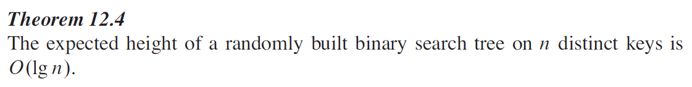
随机构造的BST的高度

Slide 24



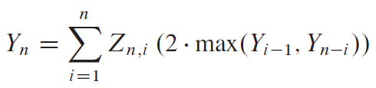
定义：
定义随机变量：
X_{n}：包含n个元素的BST树的高度；
R_{n}：根在以它为根的树中所有元素的排位；
如果R_{n}总是在中间，树的高度最小
Z_{n,i}：R_{n}=i的指示器随机变量
定义辅助随机变量：指数高度
如果R_{n}=i，
同时我们还有：
直观上说，Yn是什么含义？
为什么？
Notes:
满二叉树：n=2^{(lgn+1)}-1,所以：几乎是子树元素个数

Slide 25
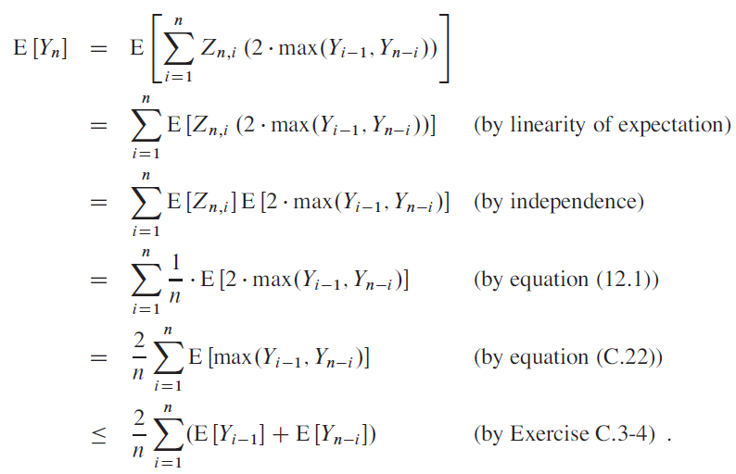


Slide 26
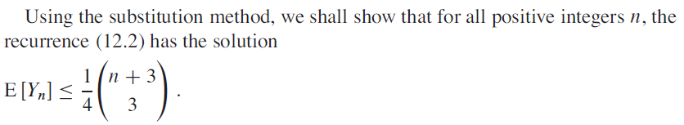
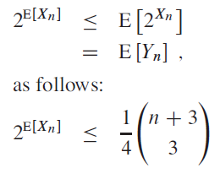
这个结论有什么含义？
如果函数f(x)是凸函数，E(f(x))>=f(E(x))
Notes:
Yn的期望的界找到了
帮助我们寻找Xn(高度)的期望的界

Slide 27
Open topics
请介绍splay树，一种能够拥有“缓存”性质的BST
请证明中根遍历算法能够将一个BST中的所有元素进行一次按序输出
你能给出几种证明方法？

Slide 28
课外作业
TC pp.289-: ex.12.1-2, 12.1-5
TC pp.293-: ex.12.2-5, 12.2-9
TC pp.299-: ex.12.3-5
TC pp.311-: ex.13.1-5, 13.1-7
TC pp.313-: ex.13.2-2
TC pp.322-: ex.13.3-1, 13.3-5
TC pp.330-: ex. 13.4-1, 13.4-7

